Slide 1
Кризисы развития
Лекция по дисциплине «Психология»

Slide 2
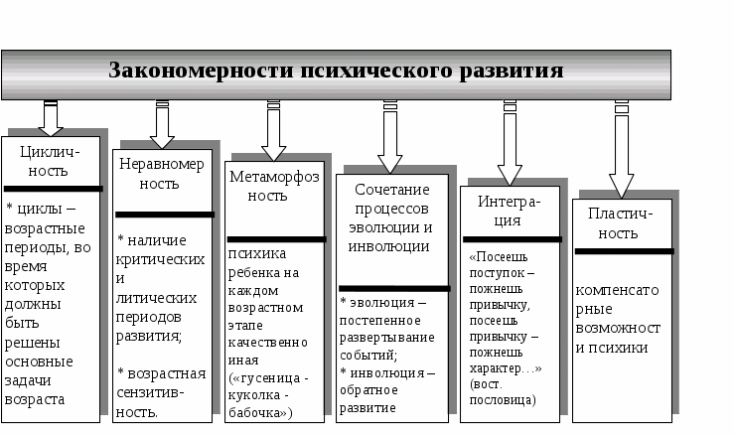
Закономерности психического развития

Slide 3
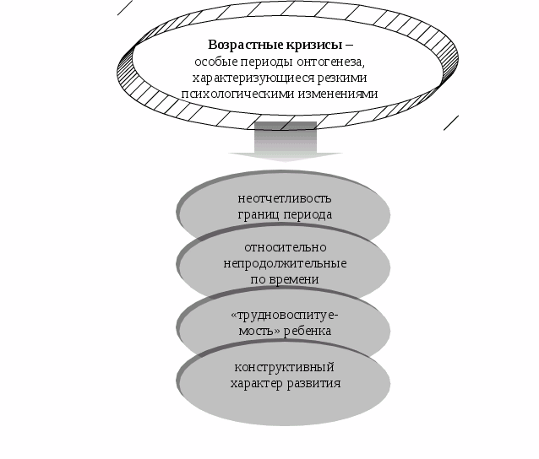
Что такое кризисы?

Slide 4

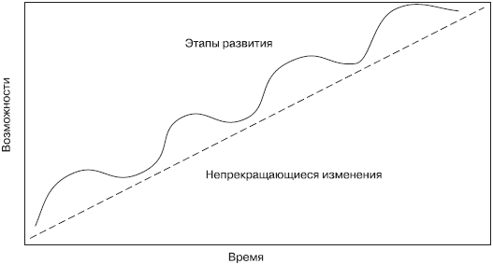
Что такое кризисные периоды развития?

Slide 5
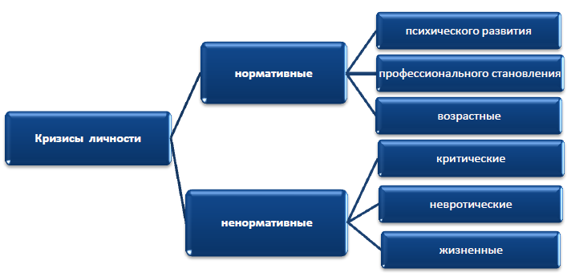
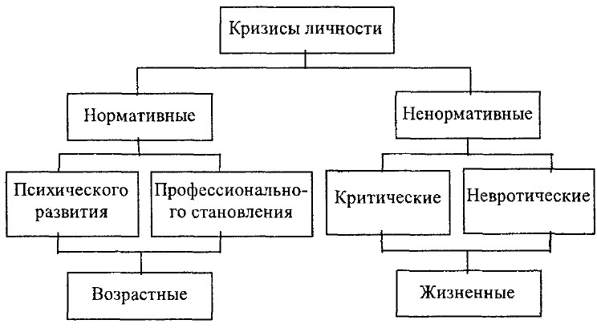
Виды возрастных кризисов

Slide 6
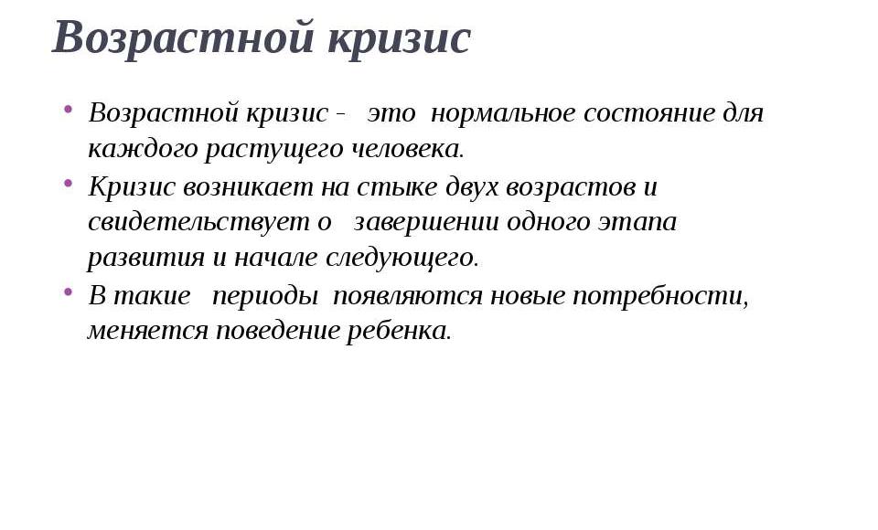
Что такое возрастной кризис?

Slide 7
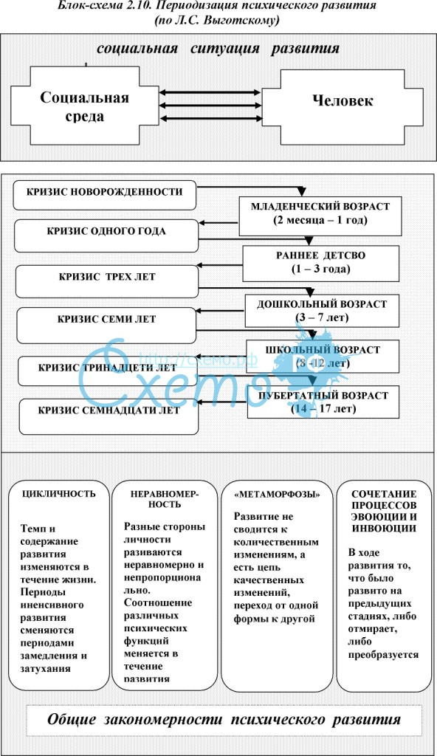
Периодизация ПРР (Л.С. Выготский)

Slide 8
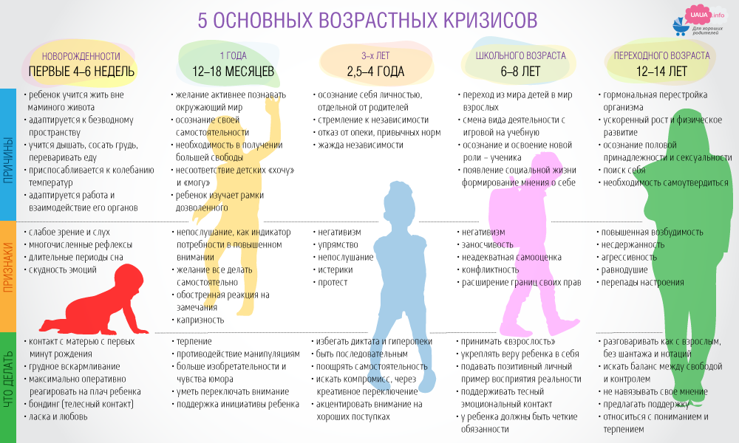
Кризисы детства

Slide 9
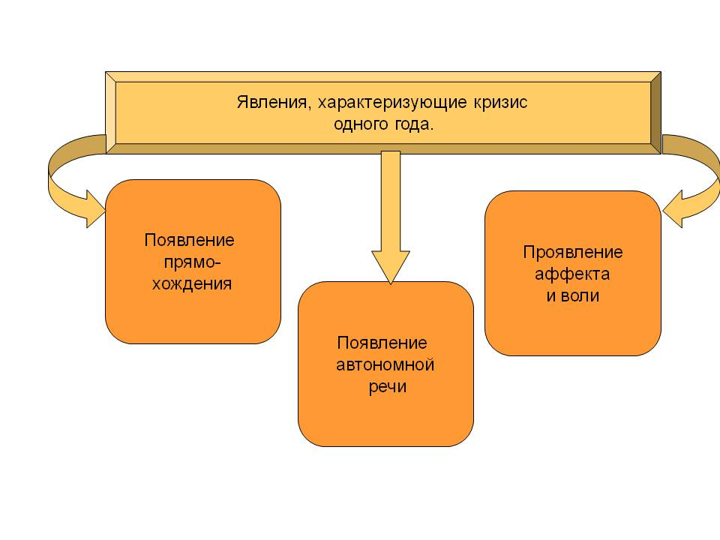
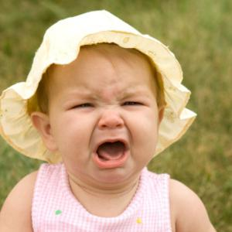
Кризис 1 года

Slide 10
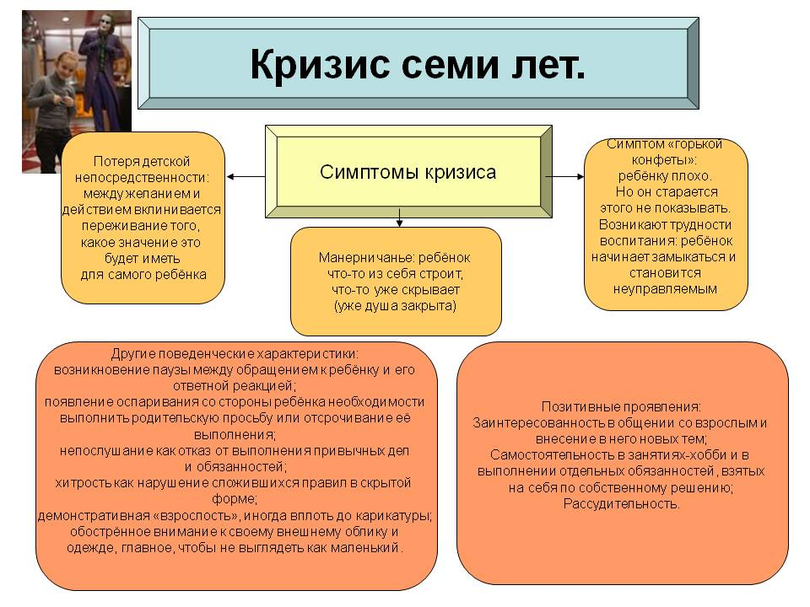
Кризис 7 лет

Slide 11
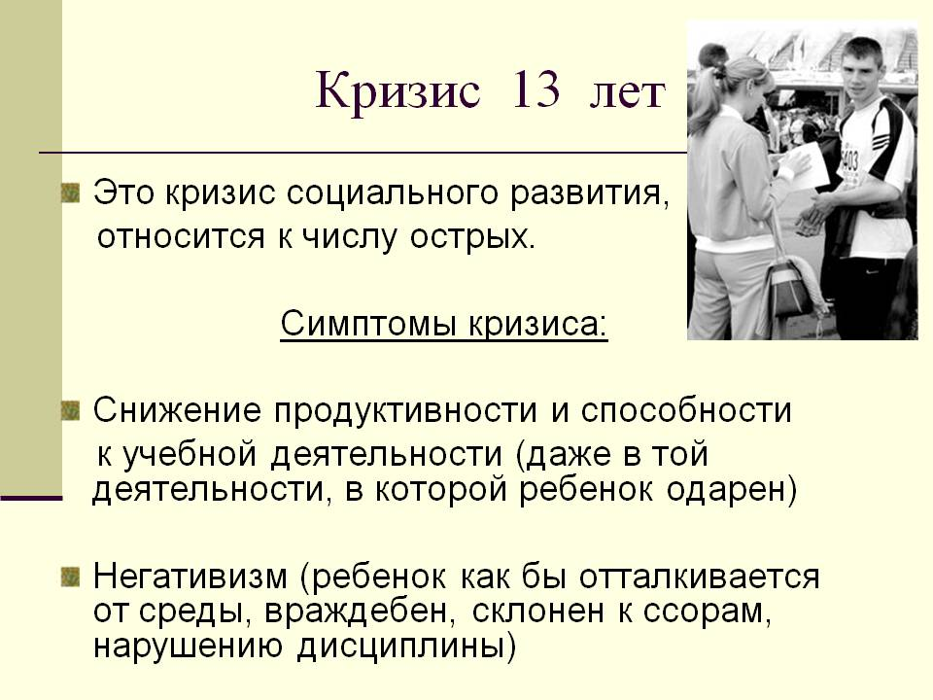
Кризис 13 лет

Slide 12
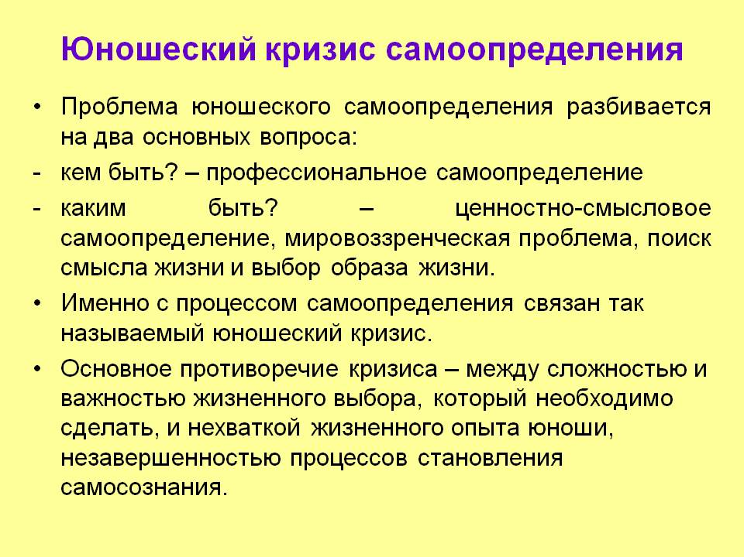
Юношеский кризис

Slide 13
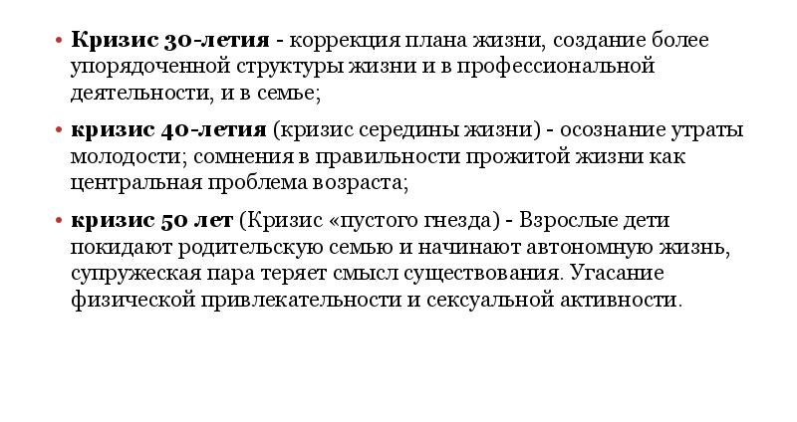
Возрастные кризисы зрелости

Slide 14
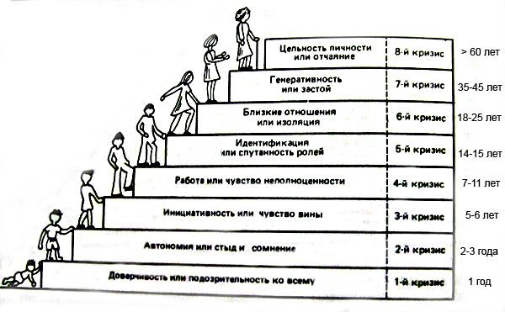
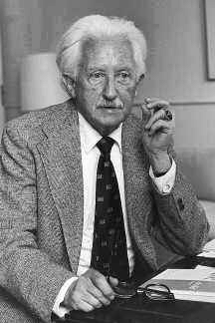
Теория кризисов идентичности Э.Эриксон

